Slide 1
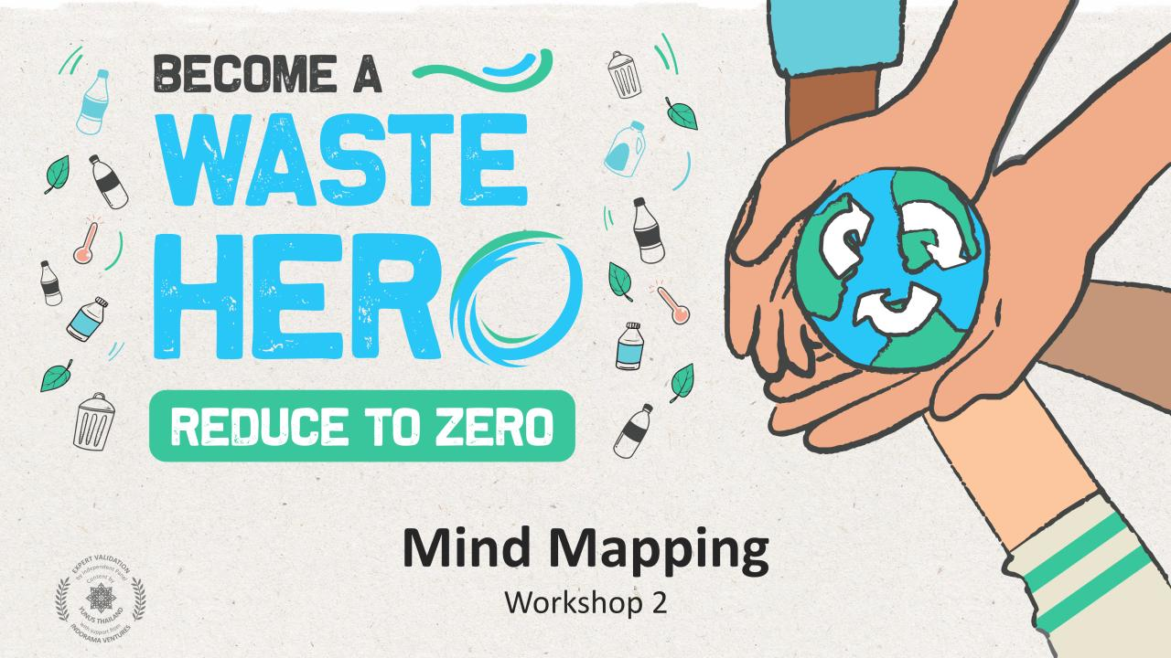
Mapa myśli
Warsztat 2

Slide 2
Przygotowanie i cele warsztatów
Czas przygotowania: 10 – 15 minut
Warsztaty mają na celu zbadanie, w jaki sposób zespoły mogą wykorzystać narzędzia mapowania do identyfikacji kluczowych możliwości lub ścieżek rozwiązań problemów oraz graficznego przedstawiania ich złożoności i wzajemnych powiązań. Uczniowie nauczą się wykorzystywać narzędzia decyzyjne, takie jak „selekcja poprzez ograniczenie”, aby ocenić wartość jednego pomysłu wobec innego oraz zidentyfikować i wybrać najlepsze ścieżki rozwiązania danego problemu.
1
Wyświetlić slajdy uczniom i przeprowadzić dyskusję na temat tego, co już wiedzą o mapach myśli i wprowadzić koncepcję „selekcji poprzez ograniczenie” jako narzędzia pozwalającego na podejmowanie decyzji.
2
Ćwiczenia najlepiej przeprowadzić na dużej tablicy lub tablicy plakatowej z wykorzystaniem karteczek samoprzylepnych umożliwiających łatwe przedstawienie treści grupom w celu wspólnej pracy w ramach otwartej dyskusji.
3
Należy postępować zgodnie z instrukcjami budowania mapy myśli oraz wyboru pomysłu. W notatkach dla każdego slajdu znajduje się również instrukcja dotycząca poszczególnych kroków.

Slide 3
CZR oraz dostosowanie programu nauczania
Czas przygotowania: 10 – 15 minut
Kluczowe efekty kształcenia i dostosowanie programu nauczania:
Nauka – Ziemia i działalność człowieka: Należy zaprezentować rozwiązania, które zmniejszają wpływ człowieka na przyrodę, wodę, powietrze i/lub inne żywe organizmy w otoczeniu. Ludzkie działania mogą wpływać na otaczający świat. Mamy jednak możliwość dokonywać wyborów ograniczających nasz wpływ na ziemię, wodę, powietrze i inne żywe istoty.
Umiejętności językowe oraz zrozumienie tekstu w języku angielskim: Należy prowadzić rozmowy dotyczące poruszanych zagadnień oraz omawianych tekstów. Należy przestrzegać ustalonych zasad prowadzenia dyskusji. Należy używać słów i zwrotów, których nauczono się w trakcie rozmów, czytania, słuchania oraz omawiania tekstów. Informacje, wnioski i dowody potwierdzające należy prezentować w sposób jasny, zwięzły i logiczny, tak aby słuchacze byli w stanie nadążyć za przyjętym tokiem rozumowania.
Nauki społeczne – Ludzie, miejsca i otoczenie środowiskowe: Nauka o ludziach, miejscach i otoczeniu środowiskowym umożliwia zrozumienie wzajemnych relacji pomiędzy ludźmi a otaczającym światem.
Dostosowanie do CZR
Elastyczne dostosowywane zajęcia lekcyjne
Plany lekcji są zaprojektowane tak, aby były elastyczne i odpowiadały na zmieniające się potrzeby uczniów. Lekcje można edytować oraz dostosowywać do indywidualnych potrzeb uczniów i klas. Do pobrania dostępna jest wersja PowerPoint z instrukcją dla nauczyciela oraz lekcja w formacie PDF do druku.

Slide 4
Warsztat
Czas trwania lekcji: 45 – 60 minut
1
Uczniów należy podzielić się na grupy 3-5 osób i przygotować tablicę z karteczkami samoprzylepnymi do ćwiczeń.
2
Przeczytać materiały ćwiczeniowe „Wyzwanie związane z odpadami” i wybrać problem do omówienia w ramach budowania map myślowych lub kontynuować temat z warsztatu 1 (recykling, pracownicy zajmujący się odpadami, zbieranie i sortowanie, itp.).
3
Grupy stworzą mapę myśli, aby zbadać wzajemnie powiązane aspekty problemu, który chcą rozwiązać, jak również wszystkie potencjalne pomysły na ścieżki rozwiązania.
4
Po zakończeniu pracy z mapą myśli, grupy zapisują swoje pomysły rozwiązań na karteczkach samoprzylepnych i pracują nad ćwiczeniem selekcji , aby zważyć wartość pomysłów w stosunku do innych oraz zidentyfikować i wybrać najlepszą ścieżkę rozwiązania problemu. Grupy powinny przedstawić swoje wnioski pozostałym uczniom.

Slide 5
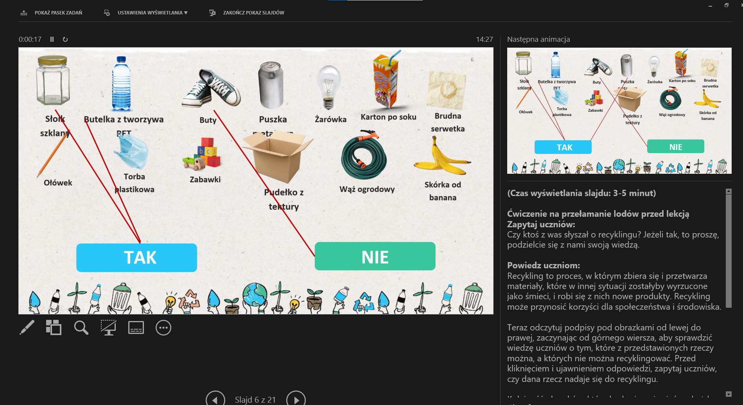
Przygotuj prezentację PowerPoint
Gdy jesteś gotowy(a), aby zaprezentować lekcje uczniom, kliknij pokaz slajdów u góry paska menu, a następnie wybierz „Od początku”.
Następnie naprowadź kursor „myszy” na lewy, dolny róg prezentacji.
Po rozwinięciu opcji zaznaczonej w zielonym kółku wybierz „Pokaż widok prezentera”. W widoku prezentera podczas prezentacji widzisz swoje notatki, a odbiorcy widzą tylko prezentację.
Notatki wyświetlają się w okienku po prawej stronie. Tekst powinien się zawijać automatycznie, a w razie potrzeby wyświetla się pionowy pasek przewijania. Możesz też zmienić rozmiar tekstu w okienku notatek, używając dwóch przycisków w lewym dolnym rogu tego okienka.
Lekcja elastyczna, z możliwością dostosowania
Konspekty są tak pomyślane, aby były elastyczne i pozwalały reagować na potrzeby, ewoluując podczas lekcji. Lekcje można edytować i dostosowywać do różnych indywidualnych kontekstów związanych z uczniami i środowiskiem lekcyjnym. Dostępna do pobrania jest wersja PowerPoint z instrukcjami dla nauczyciela oraz lekcja w formacie PDF do wydruku.

Slide 6
Notes:
(Czas trwania slajdu: 3 minuty)
Informacja do przekazania uczniom:
Po określeniu problemu, który chcemy rozwiązać oraz potencjalnego rozwiązania, należy poświęcić czas na wymyślenie wszystkich możliwych możliwości biznesowych pozwalających osiągnąć najlepszą ścieżkę rozwiązania problemu.
Grupy powinny zaproponować jak najwięcej pomysłów, nie ma złych odpowiedzi. Na etapie burzy mózgów nie sprawdza się, czy pomysł jest możliwy, wykonalny i realny, czy nie. Jedynym zadaniem uczestników jest przedstawienie jak największej liczby pomysłów.
W tym procesie grupy będą korzystać z tablic plakatowych, karteczek samoprzylepnych, szkiców, wykresów itp. Przyjrzymy się mapom myśli i kilku narzędziom punktowym, które pomogą nam w selekcji naszych pomysłów, aby po zakończeniu tego procesu wybrać najlepszy z nich do dalszej pracy. Grupy bazują również na pomysłach innych, a wszystkie rozwiązania, które ktoś zaproponował, są przedstawiane i przemyślane. Przyjrzyjmy się mapie myśli i temu, jak wykorzystać to narzędzie do generowania pomysłów biznesowych.

Slide 7
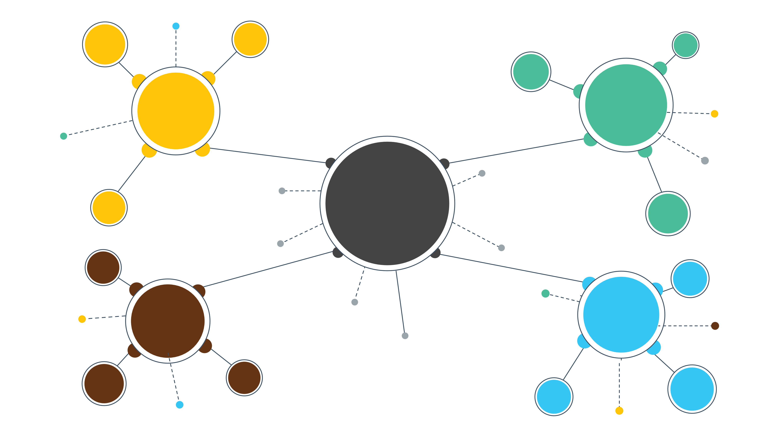
Czym jest mapa myśli?
Drugi
Pomysł
Pierwszy
Pomysł
MAPA MYŚLI
Trzeci
Pomysł
Czwarty
Pomysł
Notes:
(Czas trwania slajdu: 3 minuty)
Informacja do przekazania uczniom:
Mapa myśli to diagram, który pomaga obserwować i analizować informacje w sposób wizualny, aby uporządkować myśli, generować nowe pomysły i zwiększyć kreatywność. Mapa myśli tworzona jest wokół jednego stwierdzenia, zazwyczaj problemu lub pożądanego wyniku, wokół którego zapisywane są wszystkie pomysły na rozwiązanie problemu lub osiągnięcie wyniku. Stwierdzenie o pożądanym wyniku jest zwykle zapisywane na środku pustej kartki jako punkt centralny, a gałęzie rozchodzą się we wszystkich kierunkach, reprezentując potencjalne rozwiązania.

Slide 8
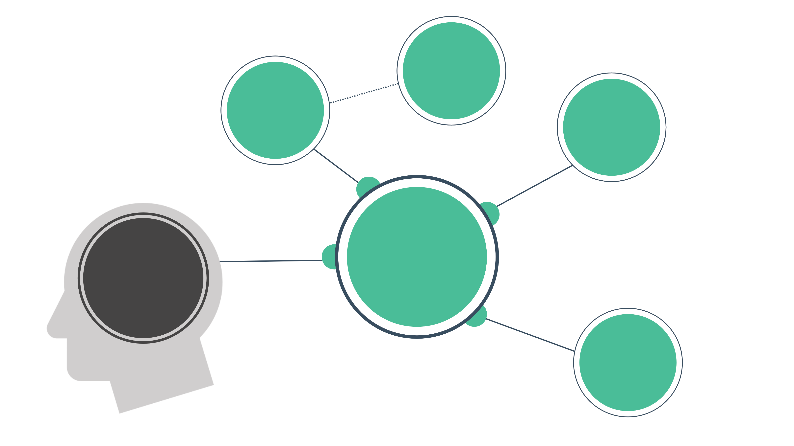
Zapewnienie nowego kosza na odpady, ułatwiającego domową segregację
Prosta metoda dla gospodarstw domowych w zakresie separacji odpadów organicznych
Utworzenie przedsiębiorstwa zajmującego się zbieraniem oraz sortowaniem odpadów
Poprawione zbieranie
oraz sortowanie odpadów u źródła
Zwiększenie współczynnika recyklingu
Utworzenie aplikacji na zasadzie zbliżonej do aplikacji Uber, dzięki której użytkownicy mogliby zamawiać odbiór odpadów
Notes:
(Czas trwania slajdu: 5 minuty)
Informacja do przekazania uczniom:
Najpierw proszę określić główny cel swojej mapy myśli i zapisać go na środku. Ponieważ mapy myśli zaczynają się od środka i rozszerzają na zewnątrz, myśl przewodnia stanie się głównym tematem diagramu.
Główną koncepcją może być:
-Problem, który próbujemy rozwiązać
-Projekt, którego dotyczy burza mózgów
-Trudne pojęcie, którego próbujemy się nauczyć
W naszym przykładzie zajmujemy się kwestią niskiego poziomu recyklingu. Jednym z rozwiązań, które zidentyfikowaliśmy w naszym ćwiczeniu z schematu problemów/rozwiązań, jest to, że aby zwiększyć poziom recyklingu, musimy lepiej zbierać i sortować odpady. Jakie są możliwości biznesowe dla lepszego zbierania i sortowania odpadów?
Moglibyśmy stworzyć nowy rodzaj pojemników na odpady, które ułatwiają sortowanie odpadów, takich jak organiczne i nadające się do recyklingu, dzięki czemu łatwiej jest zbierać i przetwarzać właściwe przedmioty, co prowadzi do zwiększenia wskaźnika recyklingu.

Slide 9
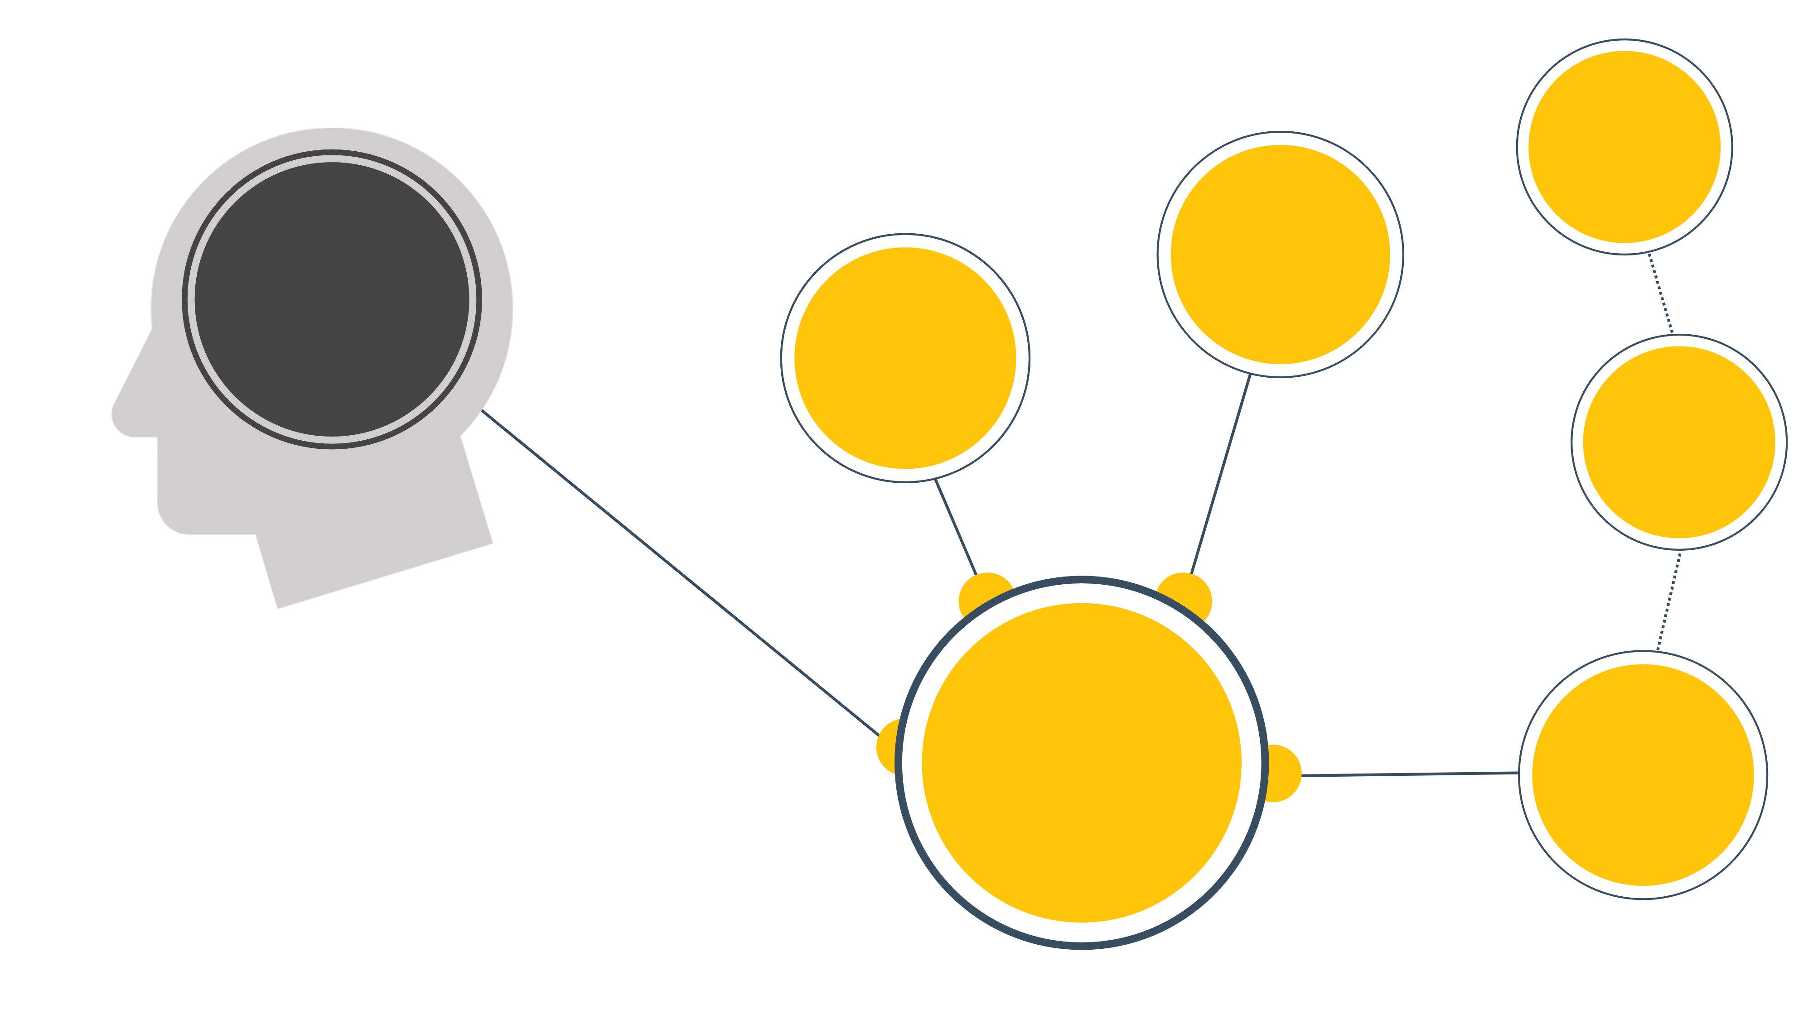
Motywacja do pracy
Aplikacja do odbierania odpadów działająca bezpośrednio z osobami nieformalnie trudniącymi się odbiorem odpadów
Zwiększenie współczynnika recyklingu
Utworzenie nieformalnej kooperatywy osób odpowiedzialnych za odbiór odpadów
Wypłata sprawiedliwych wynagrodzeń oraz zachęcanie do odbioru odpadów
Upodmiotowienie osób trudniących się nieformalnym zbieraniem odpadów
Zatrudnianie w roli pracowników
Notes:
(Czas trwania slajdu: 5 minuty)
Informacja do przekazania uczniom:
Następnie wiemy, że nadanie uprawnień nieformalnym pracownikom zajmującym się odpadami pomoże zwiększyć ich możliwości pracy w zakresie zbierania i sortowania surowców wtórnych w sposób bardziej efektywny, co spowoduje wzrost poziomu recyklingu. Jakie możliwości biznesowe istnieją, aby wzmocnić pozycję nieformalnego sektora odpadów?
Moglibyśmy pomóc im w zorganizowaniu się w spółdzielnię, dzięki czemu moglibyśmy sprawniej działać w zespołach. Moglibyśmy uruchomić aplikację do odbierania opadów działająca na zasadzie zbliżonej do aplikacji Uber, gdzie ludzie mogliby poprosić pracownika zajmującego się odpadami, aby przyjechał i odebrał ich surowce wtórne. Innym rozwiązaniem byłoby założenie firmy i zatrudnienie pracowników nieformalnych, płacąc im godziwe wynagrodzenie i zachęcając do zbierania i sortowania większej ilości odpadów, co z kolei spowoduje wzrost poziomu recyklingu.

Slide 10
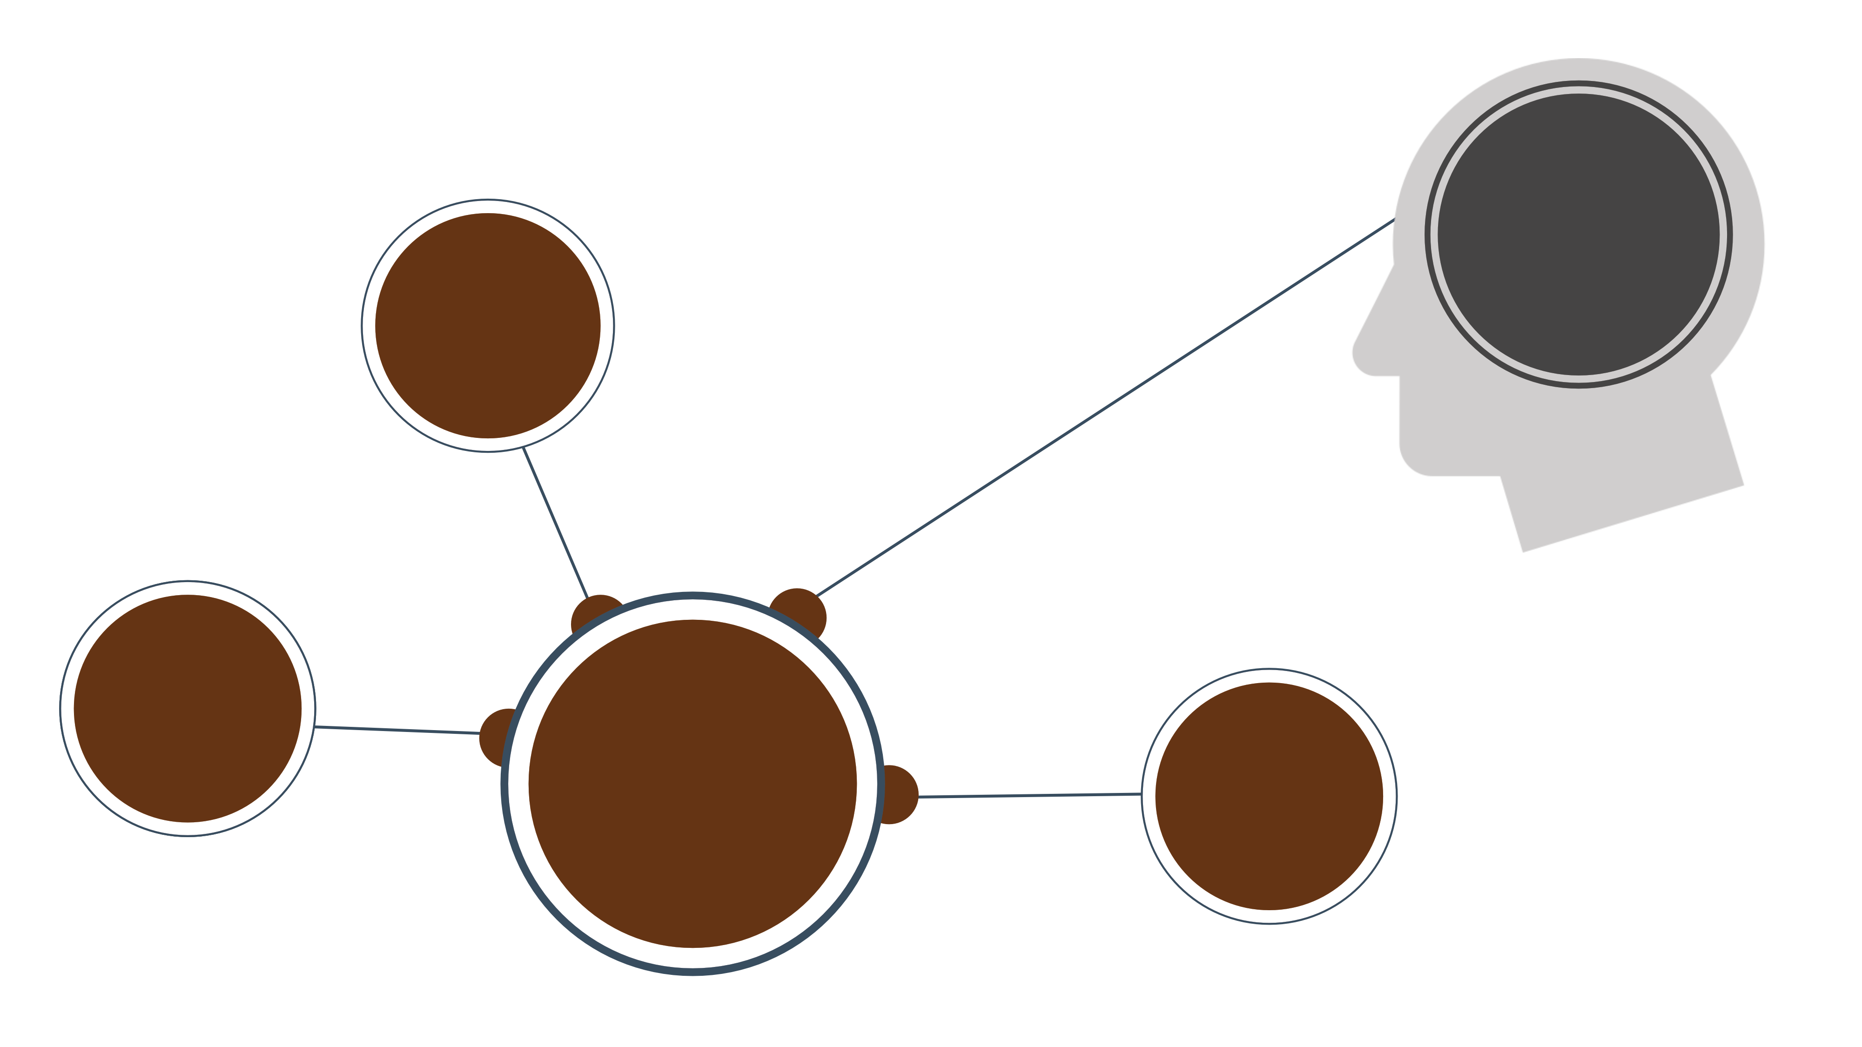
Zwiększenie współczynnika recyklingu
Tworzenie przedsiębiorstw zajmujących się przetwarzaniem niskiej jakości tworzyw sztucznych na produkty
Produkcja cementu z wykorzystaniem niskiej jakości opakowań wielowarstwowych
Budowanie wartości przetwarzanych produktów niskiej klasy
Tworzywa sztuczne z certyfikatem fair trade – pozyskiwane w sposób etyczny
Notes:
(Czas trwania slajdu: 5 minuty)
Informacja do przekazania uczniom:
Następnie stwierdziliśmy, że dodanie wartości do surowców wtórnych niskiej klasy, czyli takich, które zazwyczaj nie są zbierane ze względu na niską wartość odsprzedaży, jest sposobem na zwiększenie ilości zbieranych i sortowanych surowców, co skutkuje wzrostem poziomu recyklingu.
Opakowania wielowarstwowe można rozłożyć i wykorzystać w procesie przetwarzania cementu, tworząc zupełnie nowe produkty, takie jak bloki betonowe dla budownictwa. W ten sposób dodaje się wartość do przedmiotów, które w przeciwnym razie nie nadawałyby się do recyklingu, co zachęca do zbierania szerszego zakresu przedmiotów, a w konsekwencji do zwiększenia poziomu recyklingu.

Slide 11
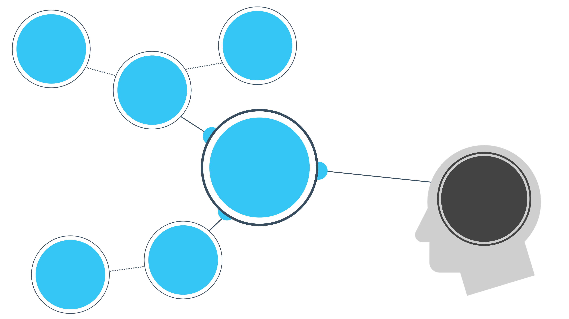
Zatrudnianie
kierowców ciężarówek
Aplikacja do odbierania opadów działająca na zasadzie zbliżonej do aplikacji Uber
Inteligentna
Flota
Innowacyjna
technologia
recyklingu
Zwiększenie współczynnika recyklingu
Cyfrowa technologia
śledzenia
Identyfikacja i śledzenie
produktów możliwych do recyklingu
Notes:
(Czas trwania slajdu: 5 minuty)
Informacja do przekazania uczniom:
Stwierdziliśmy również, że innowacyjna technologia recyklingu może pomóc w zwiększeniu możliwości i wydajności recyklingu. Cyfrowa technologia śledzenia może być wykorzystywana do śledzenia materiałów i produktów nadających się do recyklingu, co pomoże zwiększyć efektywność ich zbierania i sortowania, pomoże zweryfikować, czy zostały one pozyskane w sposób etyczny, czy też nie, zapewniając dodatkowe możliwości tworzenia wartości, co może skutkować zwiększeniem poziomu recyklingu.

Slide 12
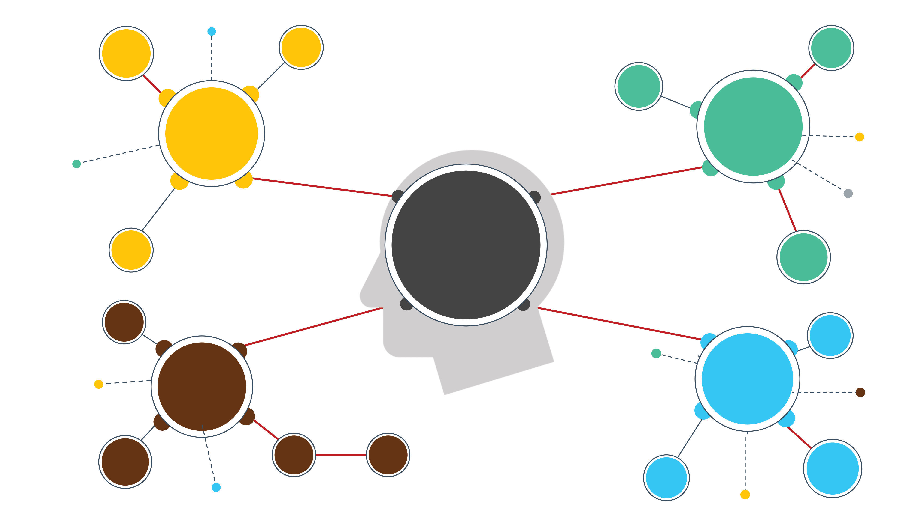
Pomysł 2
Pomysł 1
Pomysł 3
Pomysł 5
Pomysł 6
Pomysł 4
Notes:
(Czas trwania slajdu: 3 minuty)
Informacja do przekazania uczniom:
Ostatnim krokiem w naszym ćwiczeniu z mapą myśli jest zidentyfikowanie pomysłów na możliwości biznesowe i zapisanie ich na karteczkach samoprzylepnych.

Slide 13
Ćwiczenie w zakresie selekcji
POMYSŁ #1
POMYSŁ #2
POMYSŁ #3
Notes:
(Czas trwania slajdu: 3 minuty)
Informacja do przekazania uczniom:
Teraz każda grupa weźmie wszystkie pomysły z mapy myśli i przejdzie przez ćwiczenie „selekcji poprzez ograniczenie”, aby wybrać najlepsze pomysły, a ostatecznie wybrać jeden ostateczny pomysł na własny biznes. Należy zebrać wszystkie karteczki samoprzylepne z zapisanymi poszczególnymi pomysłami z poprzedniego etapu i przykleić je na tablicy lub plakacie, aby wszyscy mogli je zobaczyć. Grupy przyznają każdemu pomysłowi punktację, więc należy zostawić wolne miejsce na dole każdej karteczki samoprzylepnej w celu zapisania liczby punktów.

Slide 14
Ocena 1-5
POMYSŁ #1
Całkowity wynik: 12
D=4 F=3 V=5
Desirability - Wskaźnik pożądania Feasibility - Wskaźnik wykonalności Viability - wskaźnik rentowności
Notes:
(Czas trwania slajdu: 3 minuty)
Informacja do przekazania uczniom:
Proszę przyznać każdemu pomysłowi ocenę od 1 do 5, przy czym 1 oznacza niski poziom, a 5 wysoki, w następujących obszarach: Desirability - Wskaźnik pożądania , Feasibility - Wskaźnik wykonalności , Viability - wskaźnik rentowności.
Proszę skorzystać z pytań przewodnich, aby pomóc w określeniu punktacji za każdy aspekt Państwa pomysłu.
Pożądanie: Czy ludzie tego chcą? Czy wypełnia ona potrzebę? Czy pomysł jest atrakcyjny? Czy pomysł można dopasować do życia ludzi?
Wykonalność: Czy możemy to zrobić? Czy wymagana technologia jest dostępna? Czy organizacja może to zrealizować?
Rentowność: Czy powinniśmy to zrobić? Czy jest to zgodne z naszymi celami? Czy możemy to rozwinąć, sfinansować i utrzymać?

Slide 15
Wybrać najwyższy wynik
POMYSŁ #1
POMYSŁ #2
POMYSŁ #3
Całkowity wynik: 12
Całkowity wynik: 10
Całkowity wynik: 7
D=4 F=3 V=5
D=3 F=2 V=5
D=3 F=2 V=2
Notes:
(Czas trwania slajdu: 3 minuty)
Informacja do przekazania uczniom:
Należy zsumować oceny dla każdego pomysłu i wybrać pomysł z najwyższą oceną.

Slide 16
Zakres najlepszych wyników
POMYSŁ #1
POMYSŁ #2
Czy zadanie jest warte poświęconego czasu?
(wynik oddziaływania)
1 2 3 4 5
POMYSŁ #3
1 2 3 4 5
Czy jest to prawdziwe? + czy jest sukcesem?
(wynik możliwości + motywacji)
Notes:
(Czas trwania slajdu: 3 minuty)
Informacja do przekazania uczniom:
Jeżeli w Państwa grupie nadal trwa dyskusja na temat tego, który pomysł jest najlepszy, proszę spróbować jednego dodatkowego narzędzia punktowego do dalszej analizy.
Proszę przyznać każdemu pomysłowi ocenę od 1 do 5, gdzie 1 oznacza niski poziom, a 5 wysoki, w następujących dwóch obszarach:
Czy jest to sukces? Czy powinniśmy to zrobić? Czy mamy odpowiednie możliwości?
Czy zadanie jest warte poświęconego czasu? Czy wywierają one pożądany przez nas wpływ?
Następnie należy nanieść na wykres wynik „warto” (wpływ) w stosunku do wyniku „możliwość wykonania + wygrana”. Proszę wybrać pomysł, który znajduje się w prawym górnym kwadrancie wykresu.

Slide 17
1.
Należy wybrać aspekt ze scenariusza „wyzwań w obszarze odpadów”
2.
Następnie należy utworzyć mapę myślową w celu wizualizacji ścieżek do potencjalnych rozwiązań
3.
Zidentyfikować kluczowe pomysły przedstawione na mapie myślowej, a następnie zanotować je na karteczkach samoprzylepnych
4.
Przeprowadzić ćwiczenie w zakresie selekcji w celu wybrania najlepszego rozwiązania
Zakres najlepszych wyników
POMYSŁ #1
POMYSŁ #2
POMYSŁ #3
Notes:
Informacja do przekazania uczniom:
W przypadku zadań grupowych należy postępować zgodnie z poniższą instrukcją:
Krok 1 Wybrać aspekt ze scenariusza „Wyzwanie wyzwanie w obszarze odpadów” do przeanalizowania w ramach ćwiczenia tworzenia map myśli, lub kontynuować aspekt wykorzystany w Warsztacie 1
Step 2 Następnie należy utworzyć mapę myślową w celu wizualizacji ścieżek do potencjalnych rozwiązań
Step 3 Zidentyfikować kluczowe pomysły przedstawione na mapie myślowej, a następnie zanotować je na karteczkach samoprzylepnych
Step 4 Przeprowadzić ćwiczenie w zakresie selekcji w celu wybrania najlepszego rozwiązania

